Slide 1
RGB-D 얼굴 인식을 활용한 PC 접근통제 기술
안 진흥
심 영민

Slide 2
목차
문제점 및 중요성
국내·외 기술 현황
접근 방법
기술 개발 목표

Slide 3
문제점 및 중요성
2차원 이미지와 실제 얼굴 매칭의 성공률 저조
ToF 카메라를 이용해 얼굴의 깊이를 인식하여 문제 해결
현재 대부분의 노트북 사용자는 PIN번호 또는 패스워드를 사용하기에 보안적으로 취약
얼굴인식을 2차 인증으로 하여 접근통제 강화
문서나 자료에 대해서 접근통제는 현재 패스워드 방식만 존재
개인적인 문서, 자료에 대해서 확실한 접근통제 방식 제공

Slide 4
국내외 기술 현황 - RGB-D 얼굴인식
국외
apple사의 아이폰에 적용되어 매우 편리한 인증 방식으로 실생활에 널리 쓰이고 있다.
Microsoft사는 window10부터 생체인식 시스템인 Windows Hello를 도입했다. Intel RealSense 또는 3D 카메라가 장착되어 있어야 사용가능하기 때문에 대중적으로 사용되고 있지는 않다.
국내
삼성의 갤럭시에도 생체 인증 방식으로 적용되어 쓰이고 있다. 하지만 아이폰보다는 조금 낮은 수준에 머물러 있다.
신한카드의 페이스페이는 국내 첫 얼굴인식 결제 서비스로 2020년 4월 첫 상용 서비스를 시작했다.
국내외 모두 RGB-D 얼굴인식의 연구가 활발히 진행되고 있으며 최근에는 Thermal 값을 더해 RGB-D-T 얼굴인식의 연구도 진행되고 있다.

Slide 5
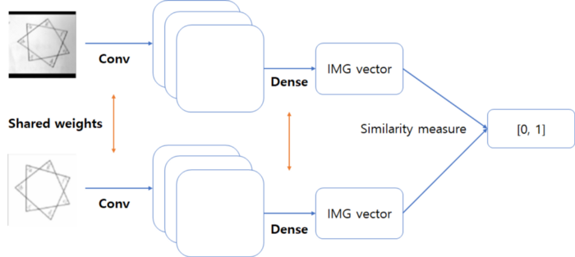
접근방법
Siamese neural network : 비교하고자하는 2개의 이미지를 사용하여 이것이 동일한지, 상이한지를 판단하고 그것을 기준으로 학습하는 네트워크 구조
Notes:
Siamese neural network : 가중치를 공유하는 두개의 CNN. Image1과 image2를 f(image1)과 f(image2)라는 vector representatio으로 변환시킨다. 그리고 f를 학습시키기 위해 loss function을 정의하고, distanc를 나타낼 수 있는 representation을 만드는 방향으로 가중치가 학습된다.

Slide 6
접근방법
A 얼굴의 RGB image
SqueezeNet 기반의 CNN
A 얼굴의 RGB-D
A 얼굴의
Depth
B 얼굴의
RGB
B 얼굴의 RGB-D
B 얼굴의
Depth
동일한 사람 얼굴 사이의 distance는 최소화하고 서로 다른 사람 얼굴 사이의 distance는 최대화하도록 대조적 손실(constrastive loss)을 이용해 학습

Slide 7
접근방법
3차원 이미지 저장 (등록)
학습된 모델
임계값 비교
접근 허가
distance
실시간 얼굴 인식
학습된 모델을 통해 등록된 얼굴과 촬영된 얼굴 사이의 distance를 계산하여 특정 임계값 미만일때 PC 또는 보안이 걸린 File에 접근이 허가 됨

Slide 8
기술 개발 목표
Dataset을 이용한 RGB-D 얼굴인식 모델 학습
Windows 로그인 후 2차 인증 개발
File 얼굴인식 잠금 개발
관리자 모드로 전환 시 얼굴인식을 통한 인증

Slide 9
들어주셔서 감사합니다.

